Slide 1
第十一讲 图像表示与描述

Slide 2

主要内容
11.1表示方法
链码法 多边形近似
边界线段 标记图 骨架
11.2边界描述
简单的描述符 形状数
傅立叶描述符 统计矩阵
11.3区域描述
一些简单描述符号
纹理 不变矩

Slide 3
概 述
图像表示与描述是图像识别和理解的重要组成部分
图像表示分成边界表示（如链码、边界分段等）和区域表示（如四叉树、骨架等）两大类。
边界表示关心的是图像中区域的形状特征
区域表示则倾向于反映区域的灰度、颜色、纹理等特征的特点

Slide 4
111 图像表示

Slide 5
链 码
1
2
2
1
3
1
2
0
3
0
4
0
7
4
5
5
3
6
(a) 4-链码
(b) 6-链码
(c) 8-链码
图10.1 三种链码的形式：4-链码，6-链码以及8-链码

Slide 6
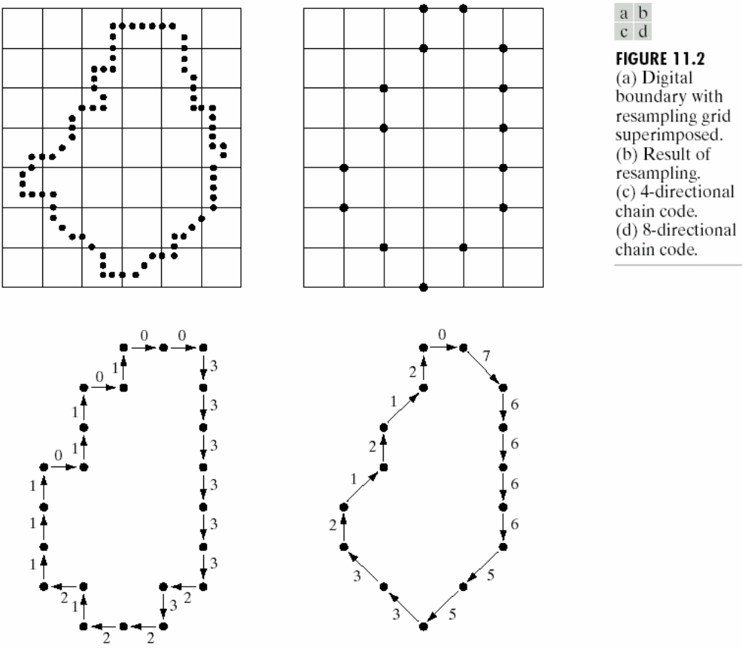
链 码
1
1
0
0
7
7
1
7
1
7
3
7
2
6
2
6
1
5
0
1
5
2
2
5
3
5
3
4
4
4
4
5
4
图10.3 用8-链码表示边界

Slide 7
边界分段
基本方法
将边界分成若干段，然后分别对每一段进行表示，从而降低了边界的复杂度，并简化表示过程，尤其是当边界具有多个凹点的时候这种方法更为有效。
基本步骤
构造边界的凸包
跟踪区域凸包的边界，记录凸包边界进出区域的转变点即可实现对边界的分割

Slide 8


边界分段
(a) 区域S，其凸包H，及其凸残差D
(b) 区域S的边界分段结果
图10.7 区域的边界分段

Slide 9
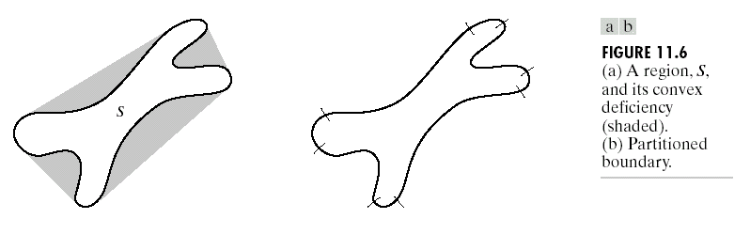

Slide 10
多边形近似
数字边界也可以用多边形近似来逼近。由于多边形的边用线性关系来表示，所以关于多边形的计算比较简单，有利于得到一个区域的近似值。 多边形近似比链码、边界分段更具有抗噪声干扰的能力。对封闭曲线而言，当多边形的线段数与边界上点数相等时，多边形可以完全准确的表达边界。
但在实际应用中，多边形近似的目的是用最少的线段来表示边界，并且能够表达原边界的本质形状

Slide 11
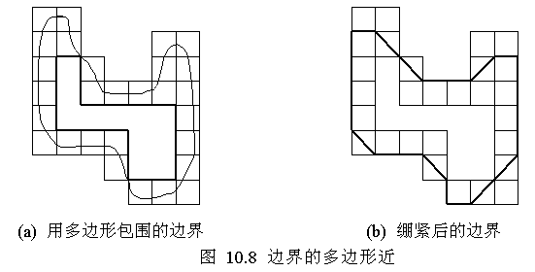
多边形近似
图10.8 边界的多边形近

Slide 12
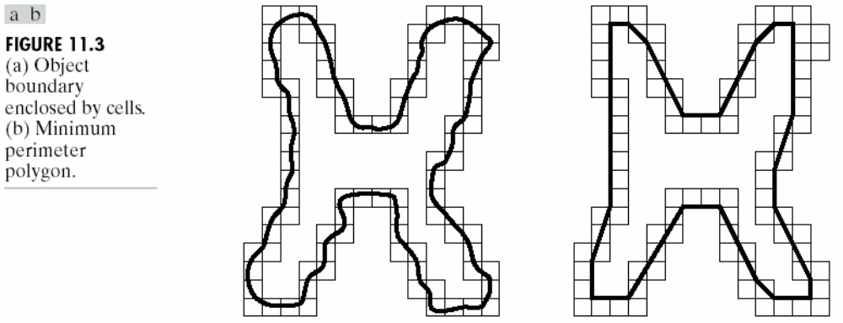

Slide 13
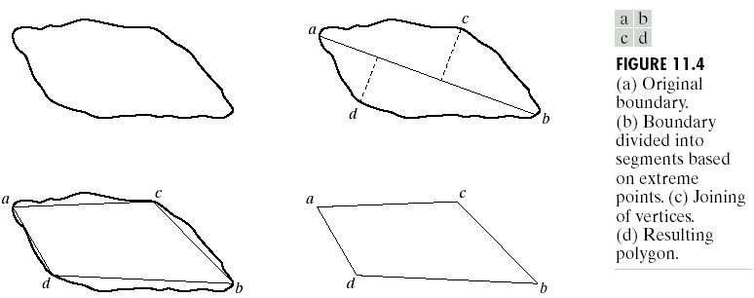
Chapter 11
Representation & Description

Slide 14
标记图
标记（signature）是边界的一维表达
基本思想是将原始的二维边界用一个一维函数来表示，以达到降低表达难度的效果。

Slide 15
标记图
最小周长多边形法：以周长最小的多边形来近似表示边界。它将边界看成是介于多边形内外界限之间的有弹性的线。当它在内外迹象的限制之下收缩紧绷的时候，就可以得到最小周长边界。
☞ Sklanskey等人^{[42]}给出了求最小周长边界的一种算法，该算法适用于无自交情况的多边形。该算法在获取边界之后，先查找边界的拐角点，并且标记该拐角点是凸点还是凹点。然后将所有的凸拐点连接起来作为初始的最小周长多边形P0。接着把所有在多边形P0之外的凹拐点移除。再将剩余的凹拐点和所有凸拐点依次连接，形成新的多边形P1。然后移除所有原为凸点而在新多边形中变成凹点的拐点。再用剩余的点连接形成新多边形，再次移除。如此循环，直至新形成的多边形中没有凹点。

Slide 16
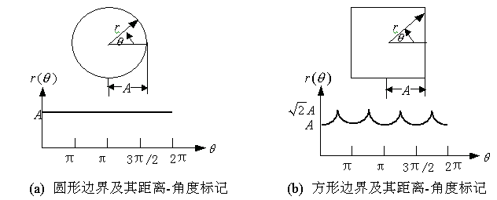
标记图
图10.9 边界以及其标记图表示

Slide 17

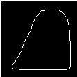
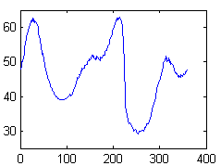
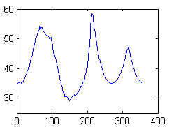
标记图
边界1
边界2
边界1的标记图
边界1的标记图
图10.10 边界的标记图

Slide 18
骨 架
(a) 矩形边界
(b) 具有小突刺的矩形边界
图10.11 边界的小扰动导致骨架的大变化

Slide 19
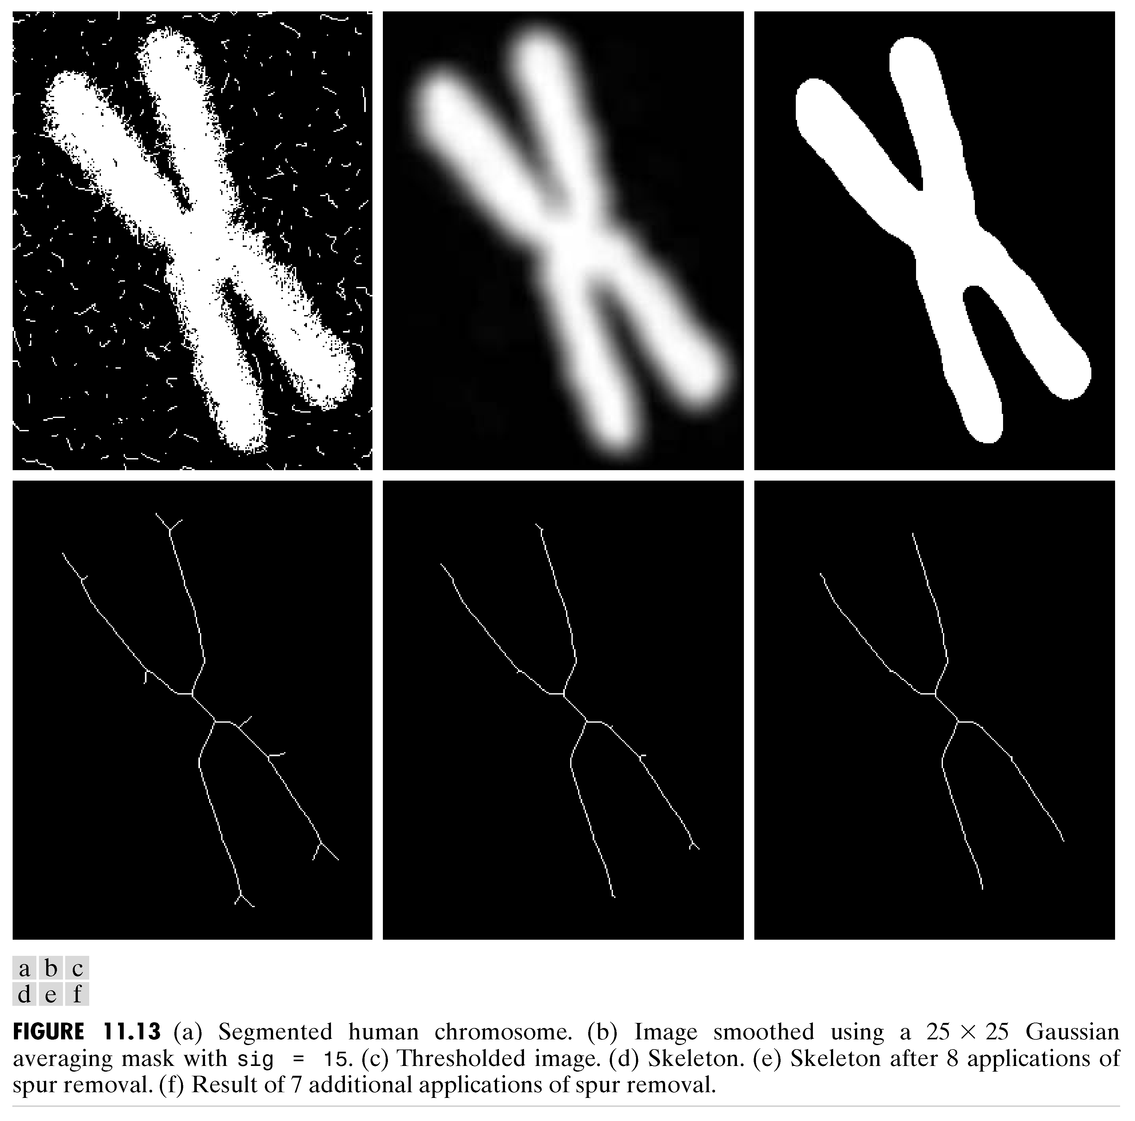

Slide 20
10.3 边界描述

Slide 21
边界长度
边界长度是边界所包围的区域的轮廓的周长
4-连通边界：其长度为边界上像素点个数；
8-连通边界：其长度为对角码个数乘上再加上水平和垂直像素点的个数的和。

Slide 22
边界直径
边界直径是边界上任意两点距离的最大值
（a）原边界
（b）边界的直径
图10.12 边界及其直径

Slide 23
形状数
形状数是基于4-链码的边界描述符
形状数定义为值最小的4-链码的一阶差分码

Slide 24
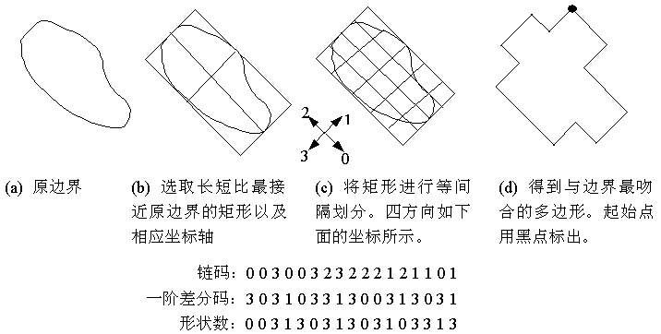
形状数
图10.13 获取形状数的步骤

Slide 25
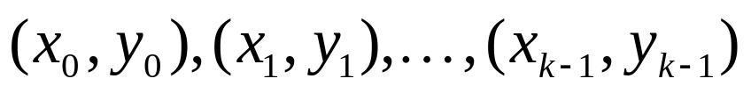
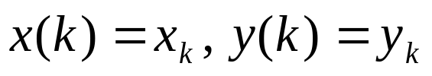
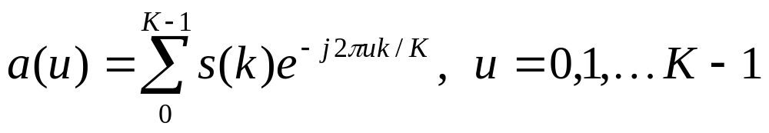
傅里叶描述子
图像边界点序列
令
记
边界的傅立叶描述子

Slide 26




傅里叶描述子
（a）字母‘H’ （b）边界图
（c）全部傅立叶 （d）采用225项
图10.15 边界的傅立叶描述子及重构

Slide 27




傅里叶描述子
（e）采用45项 （f）采用27项 （g）采用18项 （h）采用9项
图10.15 边界的傅立叶描述子及重构

Slide 28
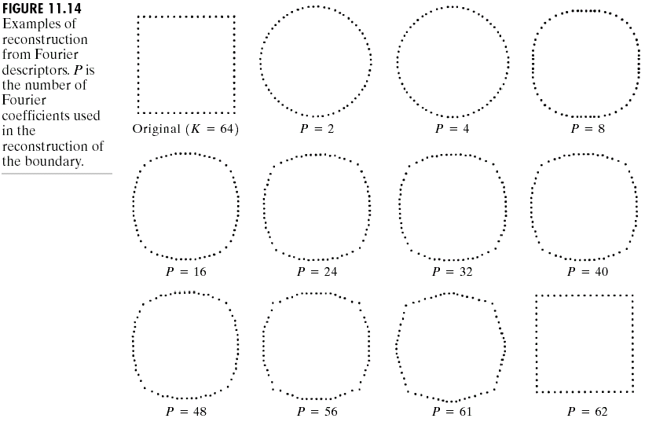

Slide 29
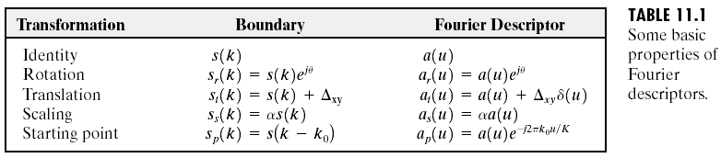

Slide 30
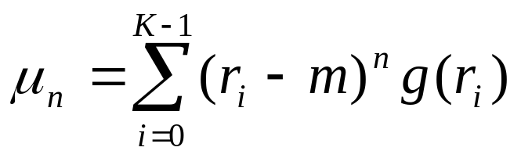
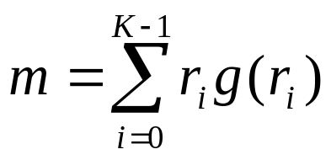
统计矩
统计矩：用1-D函数描述边界曲线，易于实现
并且具有对边界形状的物理意义

Slide 31
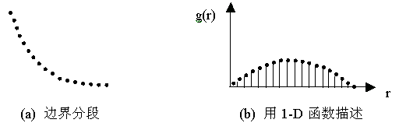
统计矩
图10.16 统计矩描述

Slide 32
10.4 区域描述

Slide 33
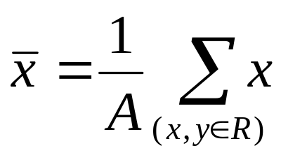
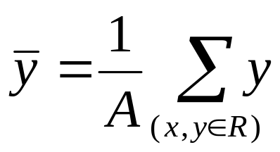
区域面积与重心
面积
重心
区域A的
重心计算

Slide 34
纹 理
反映像素灰度的空间分布属性的图像特征通常变现为局部不规则但宏观有规律性
常用的纹理描述方法
统计法
频谱法

Slide 35
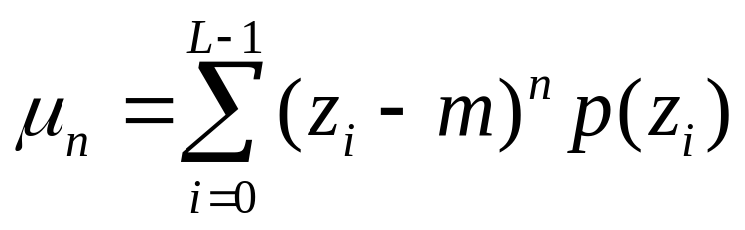
纹 理
统计法
统计法是基于图像的灰度直方图的特性来描述纹理
灰度均值m的n阶矩
L为图像可能的灰度极

Slide 36
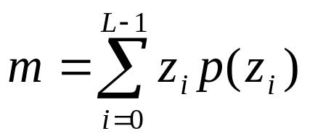
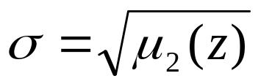
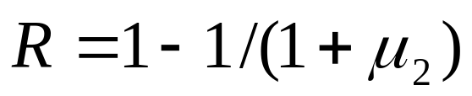
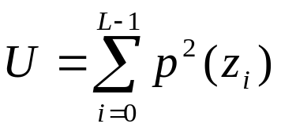
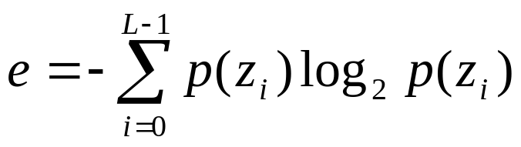
纹 理
统计法
均值
常用的纹理的统计度量
标准差
平滑度
一致性
熵

Slide 37
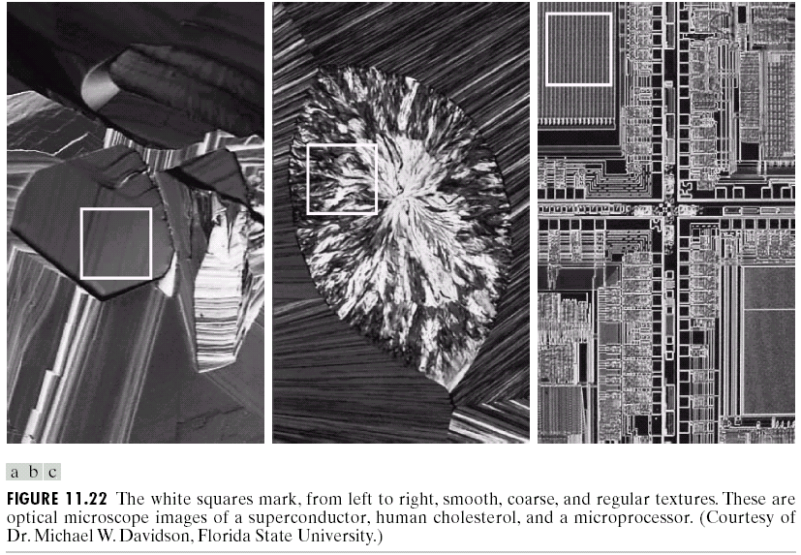
Chapter 11
Representation & Description

Slide 38
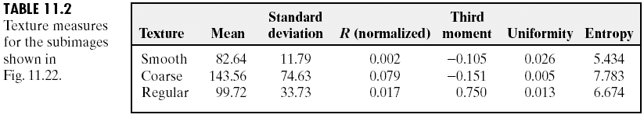

Slide 39


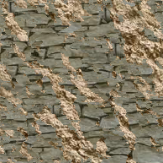
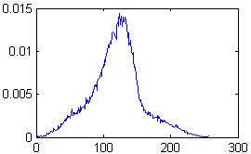
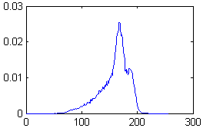
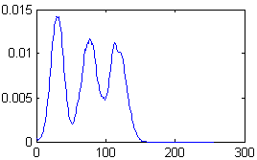
纹 理
统计法
木纹 周期纹理 砖块
图10.17 纹理图像及其直方图

Slide 40
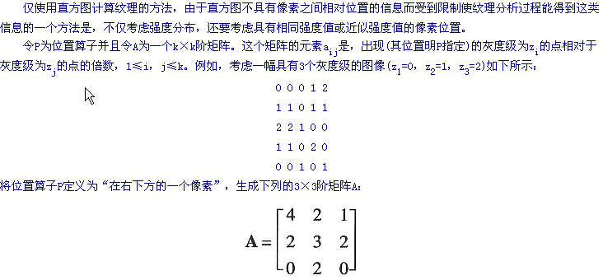
灰度共生矩阵
统计法

Slide 41
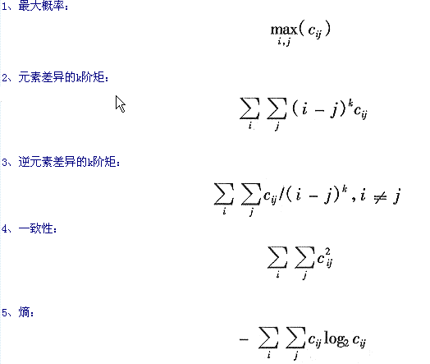

Slide 42




纹 理
频谱法
（a）鹅卵石 （b）沙石 （c）鹅卵石频谱图 （d）沙石频谱图
图10.18 纹理图像及其频谱图

Slide 43
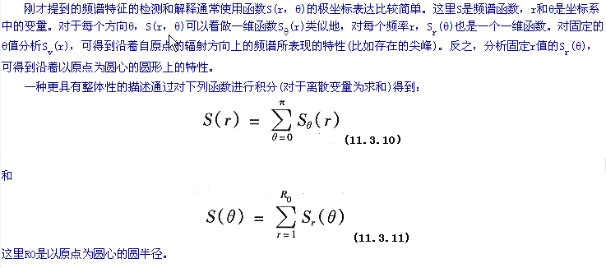
频率域的描述子

Slide 44
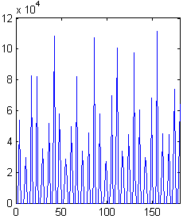
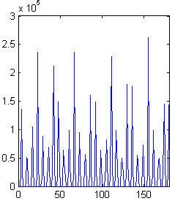

纹 理
频谱法
（c）鹅卵石图像的 （d）沙石图像的
图10.19 纹理图像的频谱特征

Slide 45
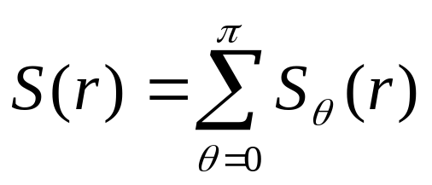
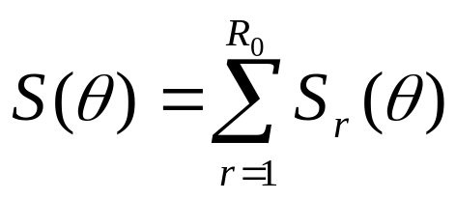
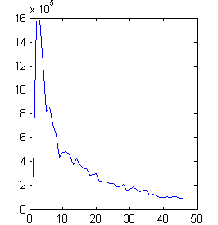
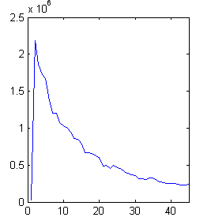
纹 理
频谱法
（a）鹅卵石图像的S(r) （b）沙石图像的S(r)
图10.19 纹理图像的频谱特征

Slide 46
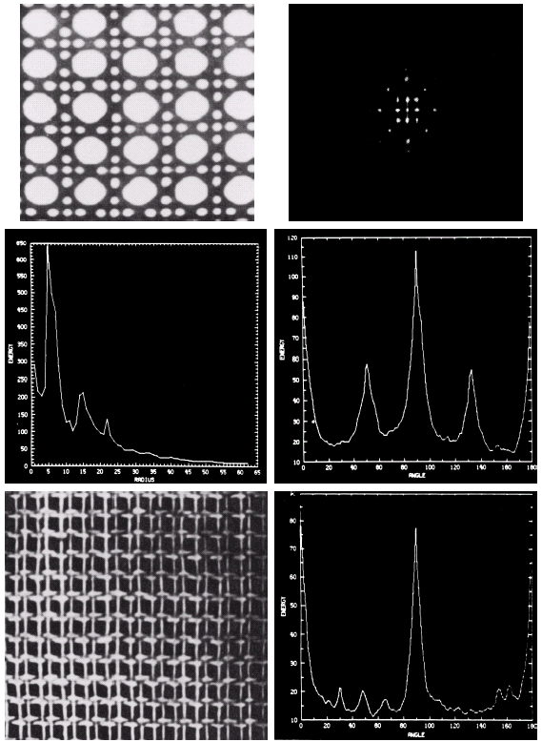

Slide 47
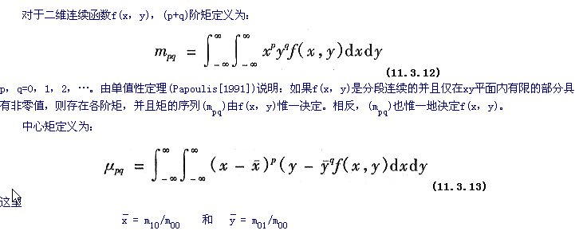
不变矩

Slide 48
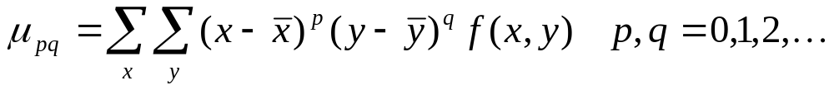
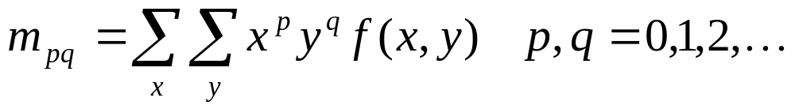
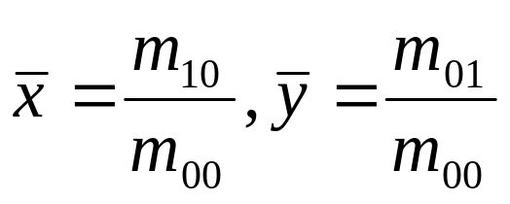
不变矩
(p+q)阶矩
中心矩
重心坐标

Slide 49
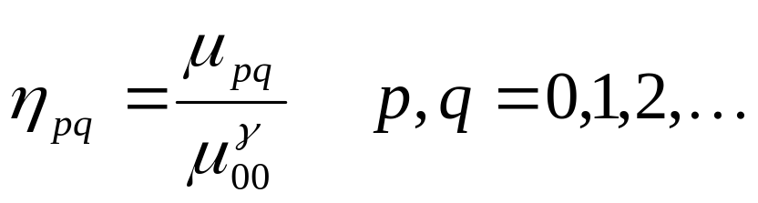
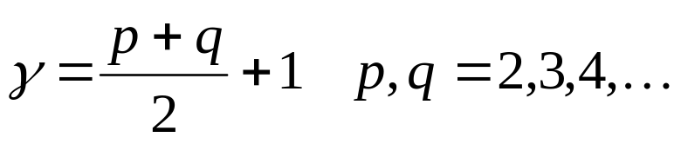
不变矩
归一化的中心矩
对平移、旋转、镜面以及尺度变换的不变性

Slide 50
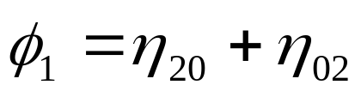





不变矩

Slide 51




不变矩
（a）lena图 （b）旋转-4° （c）垂直镜像 （d）缩小二分之一
图10.20 lena图及其几何变换图

Slide 52

不变矩
从表10.4可以看出，在图像经过旋转、镜像以及尺度变换之后，这七个不变矩的值只有十分小的变化，可以看作是基本保持不变

Slide 53


Slide 54


Slide 55


Slide 56


Slide 57


Slide 58


